Slide 1
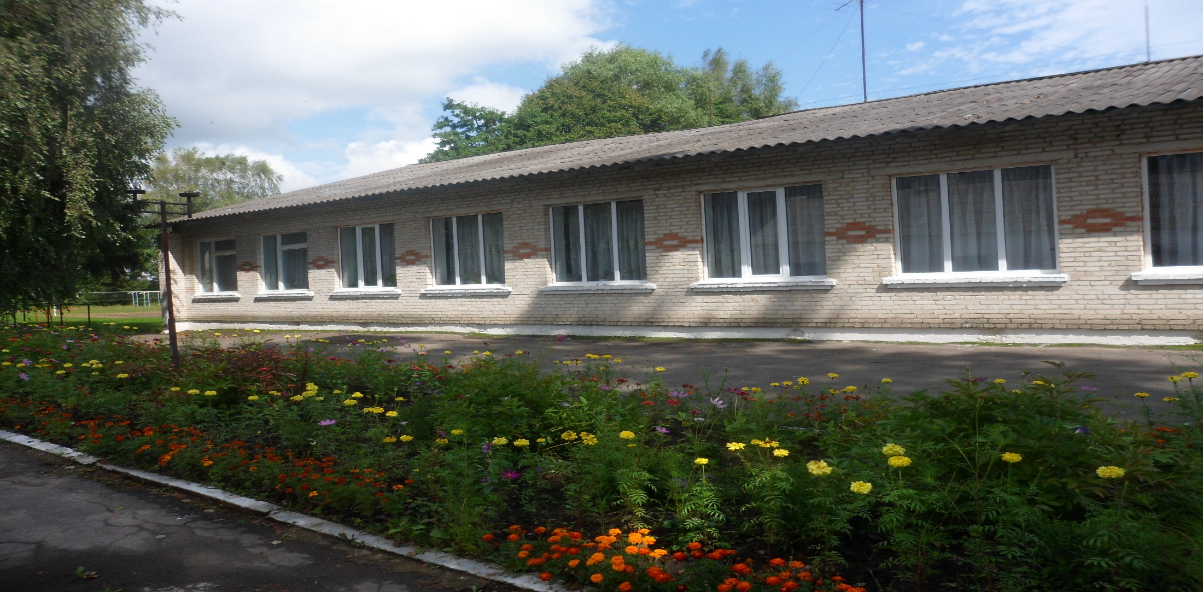
Загальноосвітня школа побудована у 1947 році.
За проектом розрахована на 140 учнів.

Slide 2
Аналітична довідка
У школі працює 12 вчителів.
Серед них:
1 має вищу кваліфікаційну категорію,
8 – І кваліфікаційну категорію,
1 - ІІ кваліфікаційну категорію,
2 – вчителів спеціалістів.
Навчається 42 учнів у 8 класах.
Середня наповнюваність – 5 учнів.

Slide 3
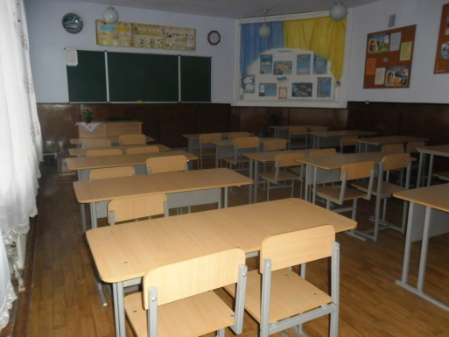
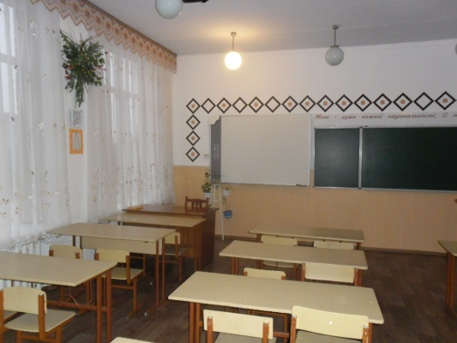
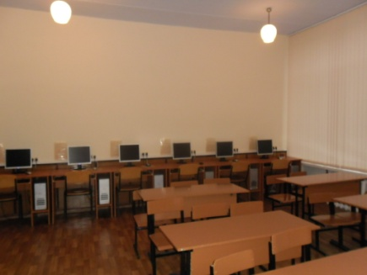
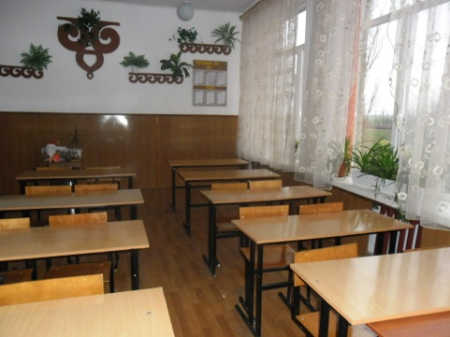
У школі обладнано:
7 навчальних кабінетів,
їдальню на 30 місць,
комп'ютерний клас
світлицю

Slide 4
Проект “ Обдарованість ”
Проект складається з 4 розділів, кожний з яких охоплює всі напрями роботи щодо виявлення, навчання, виховання і розвитку обдарованої учнівської молоді:
Інтелектуальна обдарованість
Художня обдарованість
Лідерство
Спортивна обдарованість

Slide 5
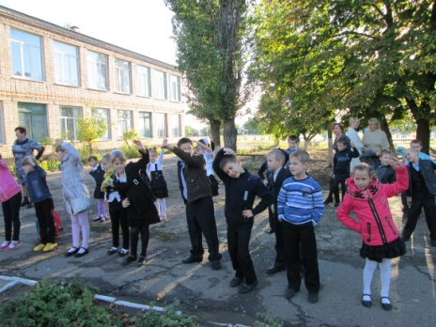
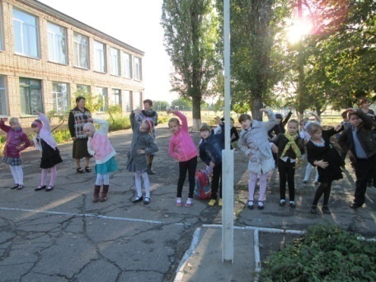
Проект «Школа сприяння здоров’ю»
Реалізація проекту:
Здоров’язберігаючі технології
Створення безпечних умов навчання;
Раціональна організація НВП;
Забезпечення рухової активності учнів (рухливі перерви, ранкова зарядка, фізкультхвилинки);
Вітамінізація, організація здорового збалансованого харчування.

Slide 6
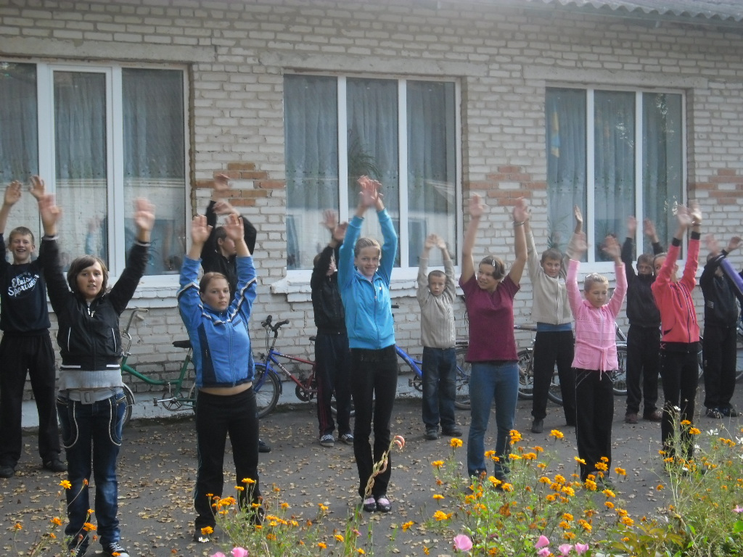
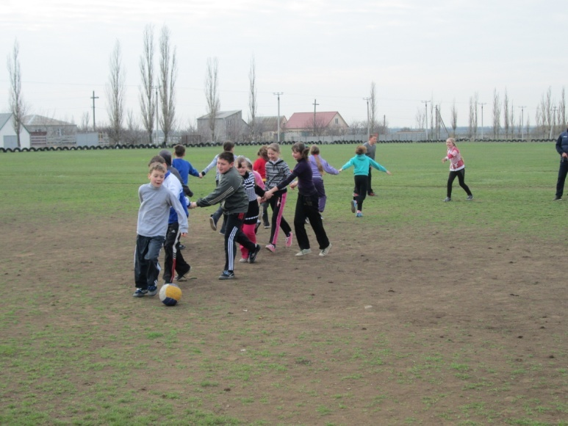
2. Оздоровчі технології:
Зміцнення фізичного здоров'я учнів;
Гімнастика для очей;
Фізкультхвилинки.

Slide 7
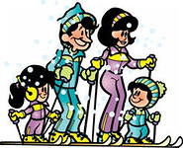
3. Технології навчання здоров'ю
Гігієнічне виховання;
Вироблення життєвих навичок ( керування емоціями, вирішення конфліктів);
Профілактика травматизму;
Профілактика зловживання психоактивними речовинами;
Статеве виховання.

Slide 8
Проект “ Інформатизація та комп’ютерізація ”
Облаштовано комп’ютерний клас;
Працює локальна мережа;
Розроблено та працює сайт школи;
Напрацьовано методичні рекомендації щодо роботи з ноутбуками у 2-4 кл. за програмою “Комп’ютер для школяра ”.
Здійснюється викладання курсу “Сходинки до інформатики” (2-4 кл.),

Slide 9
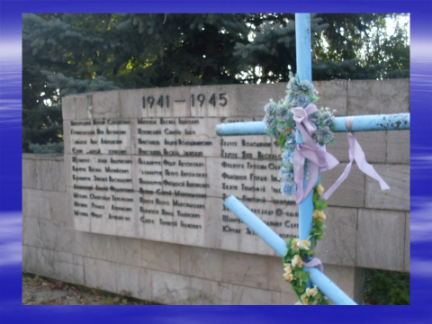
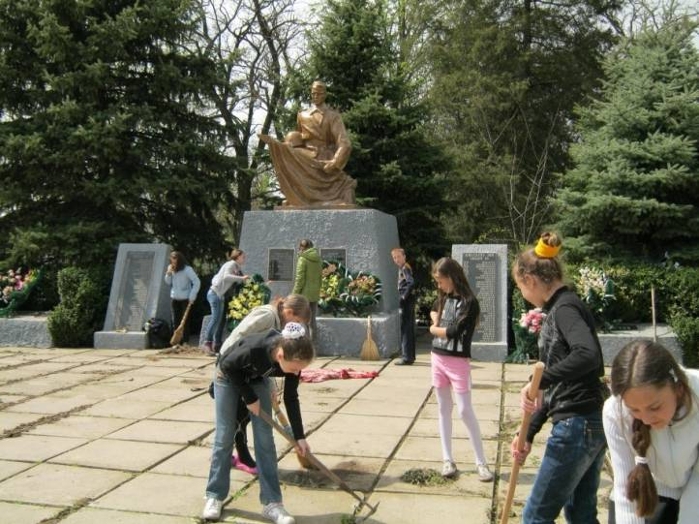
Проект “Ватинець – моє село”
Вшанування пам’яті Невідомому солдату
Благоустрій
території біля пам’ятника
Невідомому солдату

Slide 10
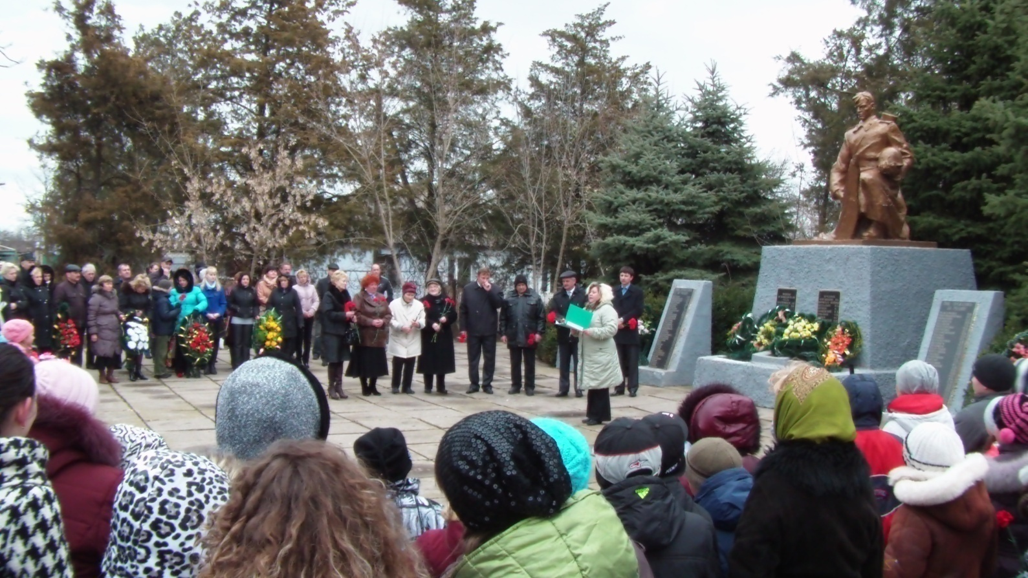
Естафета пам’яті (участь у мітингу та концерті, присвяченому дню визволення с. Ватин і с. Ватинець від німецько- фашистських загарбників)

Slide 11
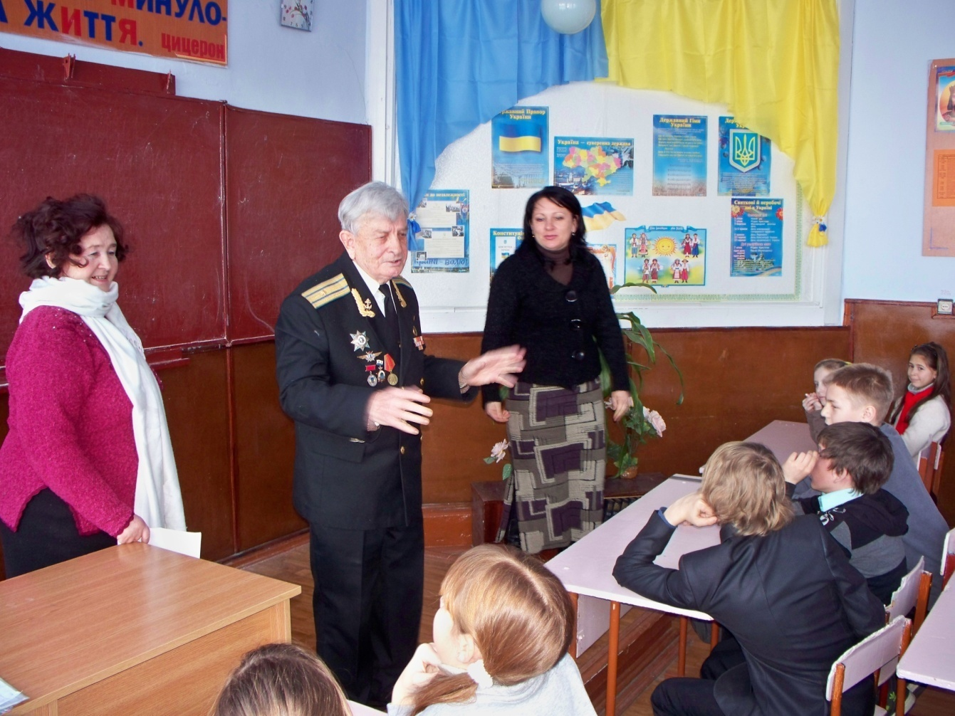
Зустріч з ветеранами

Slide 12
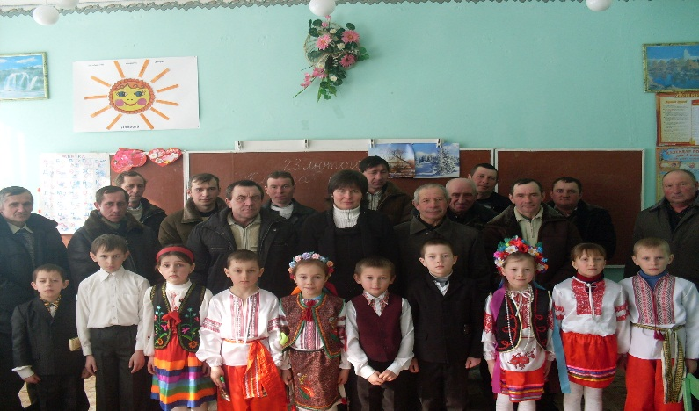
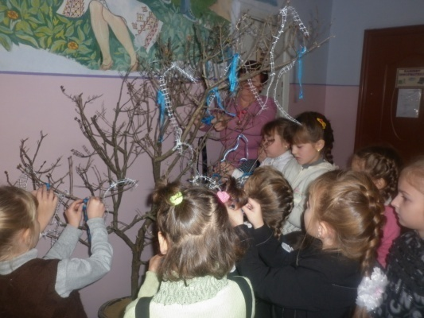
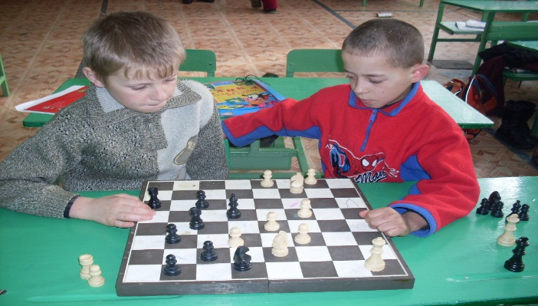
Проект “Патріот”
Спотривні змагання “Козацькі забави”
День пам’яті жертвам Голодомору;
День вшанування пам’яті жертвам Чорнобильської катастрофи;
Привітання з Днем збройних сил України.

Slide 13
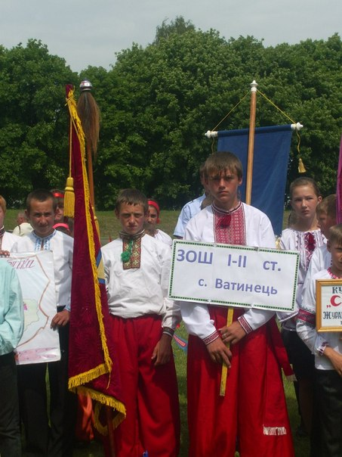
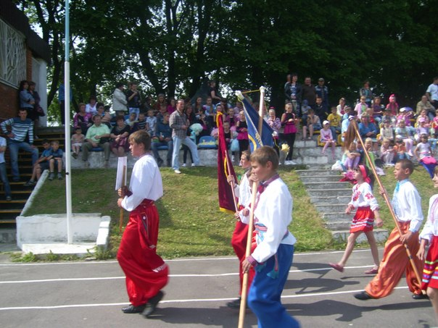
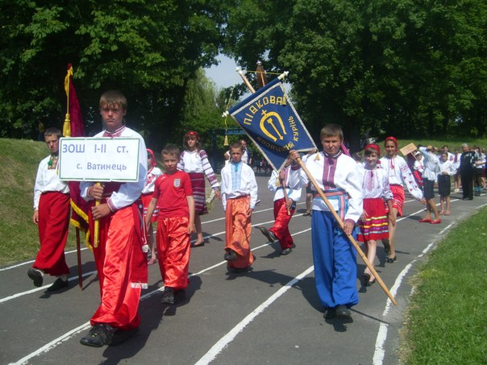
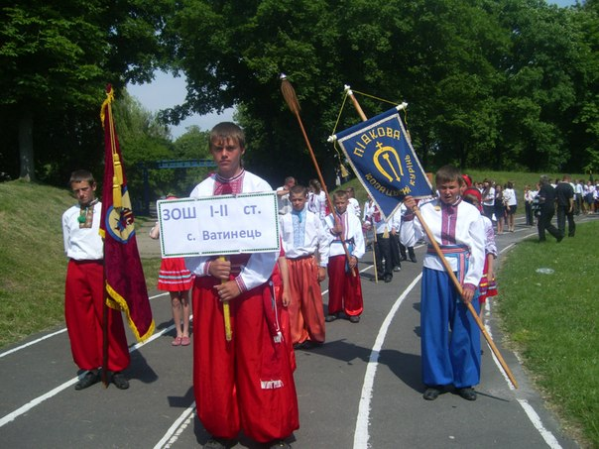
« КОЗАЦЬКИЙ ГАРТ»

Slide 14
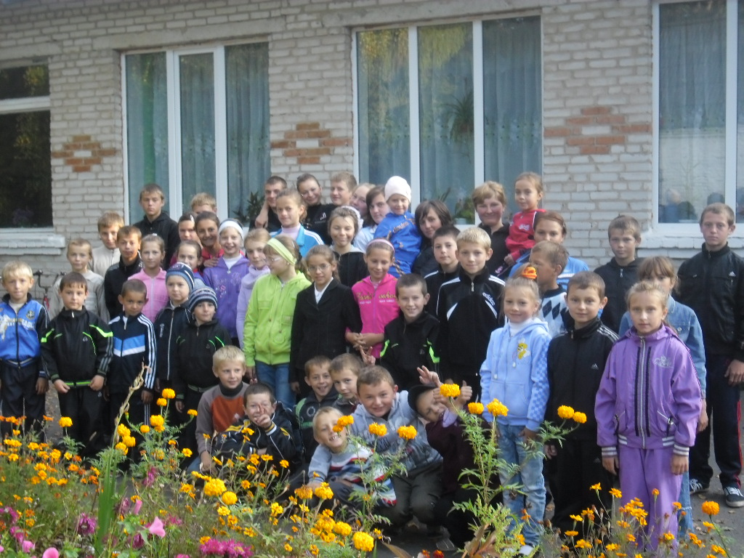
Спортивне змагання “Здорове майбутнє”
Спортивні змагання “ Мама, тато, я – спортивна сім’я ”;

Slide 15
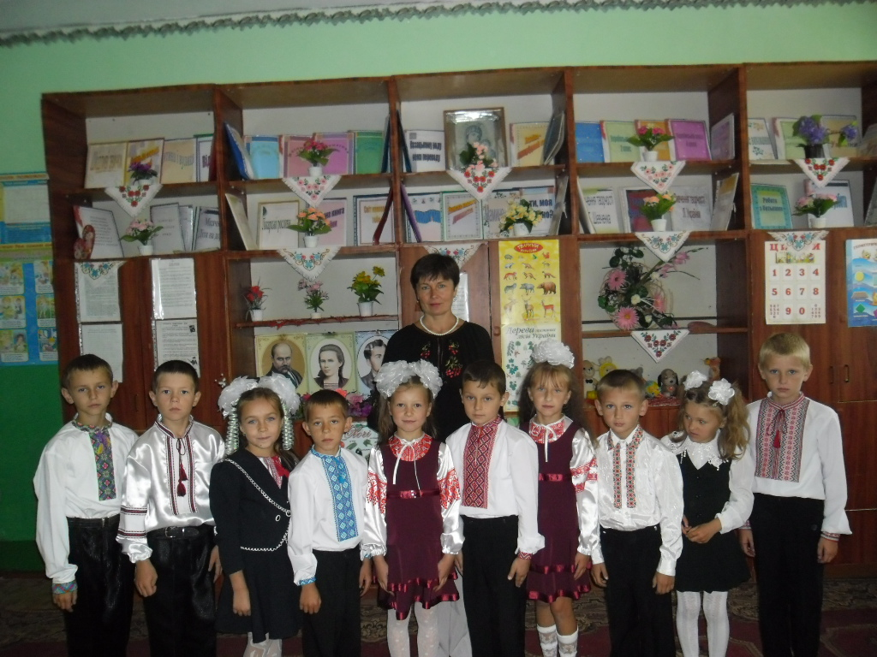
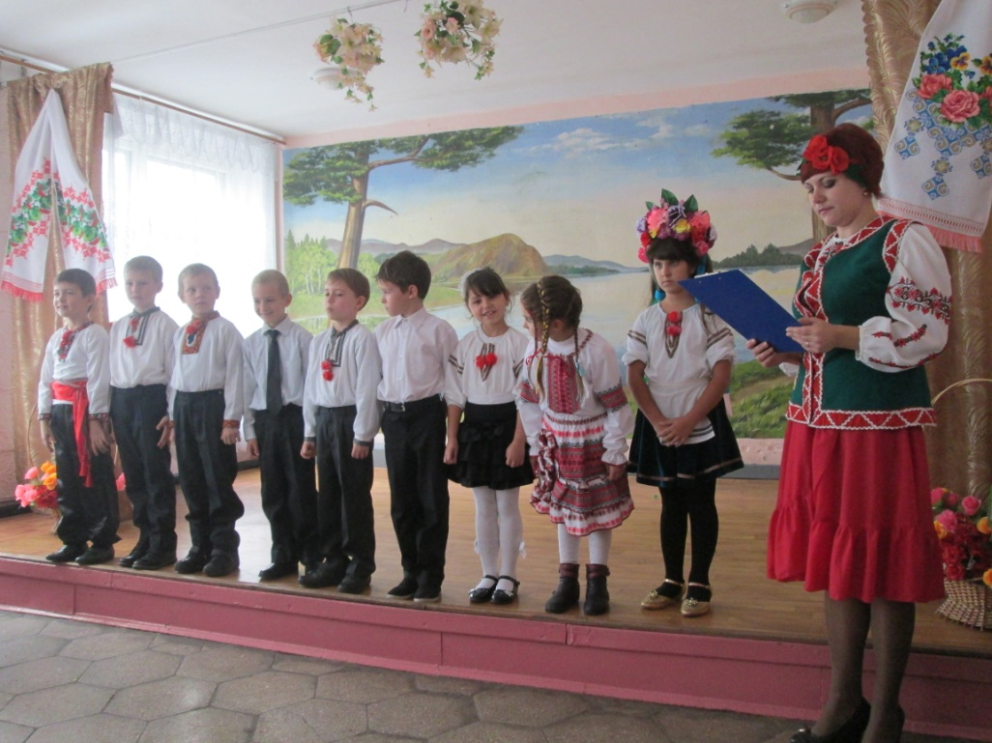
“ Посвята в козачата ” (для учнів 1-4 класів)

